Slide 1

SuPeRBE Školicí materiál
Makro odborná oblast:
SuPeRBE Training Material
11 Rozhodovací procesy pro adaptaci na změnu klimatu
Oblast odbornosti:
Climate change and built environment
11.1 Rozhodovací procesy pro adaptaci na změnu klimatu v malém městském měřítku a na úrovni budov
Fundamentals of climate change
Level of competence: 2
Úroveň kompetence: 1
Aktivita 3.2
SuPeRBE Project (CE0200768)
Oblast odbornosti: AE11.1 na základě
CEN Workshop Agreement 17939

Slide 2






Potřeba adaptace na změnu klimatu v městském prostředí a na úrovni budov
Úvod: proč je adaptace nezbytná na úrovni měst a budov
Klimatická hrozby jsou častější i intenzivnější. Jde například o vlny veder, bouřky, povodně a sucha
Jednotlivé budovy mohou být přímo vystaveny klimatickým hrozbám. Městské čtvrti můžou čelit různým typům propojené zranitelnosti napříč celým sousedstvím, kterou nelze řešit jednotlivě.
Současné nástroje se zaměřují převážně na jednotlivé budovy, avšak postrádají provázání s širšími systémovými adaptačními strategiemi na úrovni čtvrtí nebo celého města.
A Intenzivní srážky
B Záplavy
C Extrémní teploty
D Sucho
E Bouřky
F Lesní požáry
G Sesuvy půdy

Slide 3

Potřeba adaptace na změnu klimatu v městském prostředí a na úrovni budov
Úvod: Rozhodovací model SuPeRBE
Rozhodovací model SuPeRBE (The SuPeRBE Decision-Making Model), podporovaný nástroji RBTool (building,pro budovy) a RNTool (neighbourhood, pro čtvrti nebo sousedství), poskytuje strukturovaný, krok za krokem vedený rámec pro hodnocení zranitelnosti na úrovni budov a měst, identifikaci slabých míst a definici efektivních intervencí napříč různými měřítky.
Na úrovni městských čtvrtí (sousedství) formuje adaptační opatření v širším měřítku. Současně poskytuje na úrovni jednotlivých budov zásady, které určují či ovlivňují rozhodování.
Adaptace je iteraktivní a participativní proces, který kombinuje technickou analýzu s příspěvky zúčastněných stran, aby byla zajištěna proveditelnost, inkluzivita a přizpůsobení opatření konkrétnímu kontextu.

Slide 4
Potřeba adaptace na změnu klimatu v městském prostředí a na úrovni budov
Klíčové koncepty:
Hrozba (Hazard): Klimaticky podmíněná událost. Příklad: záplavy, bouřky. | Expozice (Exposure): Co je ohroženo. Příklad: sklep náchylný k záplavám (měřítko budovy), kritická infrastruktura (měřítko čtvrti).
Zranitelnost: Jak citlivý je ohrožený prvek. Příklad: starý kanalizační systém (měřítko budovy), nedostatečné množství zeleně (měřítko čtvrti). | Adaptivní kapacita: Schopnost zvládat, zotavit se nebo se přizpůsobit. Příklad: zelená střecha / dešťová zahrada → pohlcuje část srážek.
Klimatická rizika napříč měřítky

Slide 5
Potřeba adaptace na změnu klimatu v městském prostředí a na úrovni budov
SuPeRBE rámec
Účel:
  Metodika rozhodování poskytuje strukturovaný, krok za krokem vedený proces pro adaptaci na změnu klimatu, podporující obce a urbanisty při hodnocení rizik, stanovení priorit a implementaci adaptačních opatření.
Rozsah:
  Na základě normy DIN EN ISO 14091 a hodnoticího systému RBE-CE umožňuje metodika rozhodování mezioborové a víceúrovňové hodnocení. Spolupracuje s RB Tool pro hodnocení na úrovni budov a RN Tool pro hodnocení na městské úrovni.
Hlavní přednosti:
-Iteraktivní a flexibilní: podporuje průběžné vzdělávání a adaptaci.
-Participativní: zapojuje zainteresované strany (stakeholdery) v každé fázi.
-Škálovatelné: použitelné napříč městy a různými správními kontexty.

Slide 6
Potřeba adaptace na změnu klimatu v městském prostředí a na úrovni budov
SuPeRBE rámec
Přehled 8 fází metodiky rozhodování:
1.Zahájení
2.Příprava
3.Analýza
4.Stanovení strategie
Výběr městské části a budov/y
Identifikace klimatických hrozeb
Zhodnocení současného stavu
Stanovení cílů
Výběr expertního týmu
Identifikace klíčových městských sektorů
Identifikace slabých stránek
Identifikace omezení a restrikcí
Sběr dat
Kontextualizace RNTool a RBTool
Shrnující zpráva a SWOT Analýza
Participativní metody
Identifikace zúčastněných stran (stakeholderů)
Identifikace zdrojů dat
Participativní metody
Participativní metody
Participativní metody

Slide 7
Potřeba adaptace na změnu klimatu v městském prostředí a na úrovni budov
SuPeRBE rámec
Přehled 8 fází metodiky rozhodování:
5.Adaptační scénáře
6.Rozhodovací proces
7. Adaptační koncept
8.Implementace a Monitoring
Tvorba scénářů
Zhodnocení scénářů
Vymezení konceptu
Iteraktivní proces
Výběr intervencí
Proces hodnocení/
přiřazení priorit
Mechanismy financování
Výběr vhodných scénářů
Participativní Metody
Participativní Metody

Slide 8
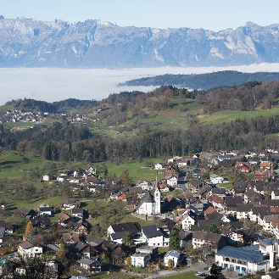
Vymezení rozsahu a příprava základů pro adaptaci v obou měřítkách
Fáze 1: Zahájení
Cíl: Vymezit rozsah a určit základy konceptu adaptace na úrovni budovy/čtvrti (sousedství).
Hlavní úkoly:
Výběr městské oblasti a budov pro adaptaci
-Poskytnout popis: fyzické, funkční a sociální aspekty
-Vymezit hranice pomocí kritérií jako je blízkost, vlastnictví, kontext, období výstavby
-Seznam zdrojů, řízení a opatření připravenosti
Zřídit expertní tým (pracovní skupina SuPeRBE):
-Jmenována obcí. Pracovní skupina SuPeRBE řídí proces a funguje jako propojovací a kontaktní bod
Sběr klíčových dat:
-Shromáždit kvalitativní a kvantitativní informace o klimatickém profilu, zranitelnostech a rizicích
-Terénní šetření, průzkumy, dotazníky, workshopy
SCHNIFIS [AT]

Slide 9

Vymezení rozsahu a příprava základů pro adaptaci v obou měřítkách
Fáze 1: Zahájení
Identifikace stakeholderů :
Městské úřady / místní správa (územní plánování, bezpečnost a ochrana zdraví, zelené plochy, mobilita)
Odborníci (v oblasti územního plánování, správa energií, návrh krajiny)
Dodavatelé a poskytovatelé služeb (energie, voda, odpad)
Veřejnost (spolky, neziskové organizace, kluby, politici)
Externí subjekty (banky, poskytovatelé financování)
Role v rámi platformy SuPeRBE:
Vlastník – zahajuje a řídí projekty (obec / vlastník nemovitosti)
Hodnotitel – provádí hodnocení rizik (odborníci)
Pozorovatel – posuzuje a poskytuje podněty (veřejnost, poskytovatelé služeb, financující subjekty)
Participativní metody:
Úvodní schůzky, mapování stakeholderů, návštěvy místa a rozhovory

Slide 10
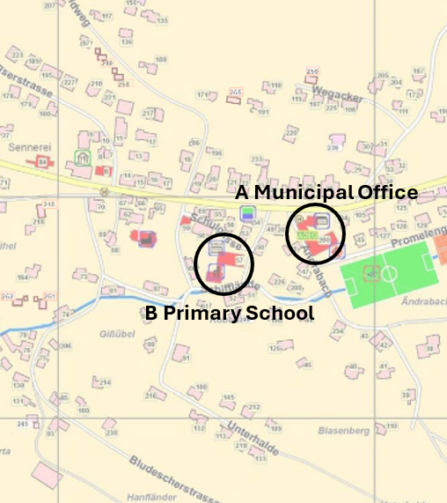
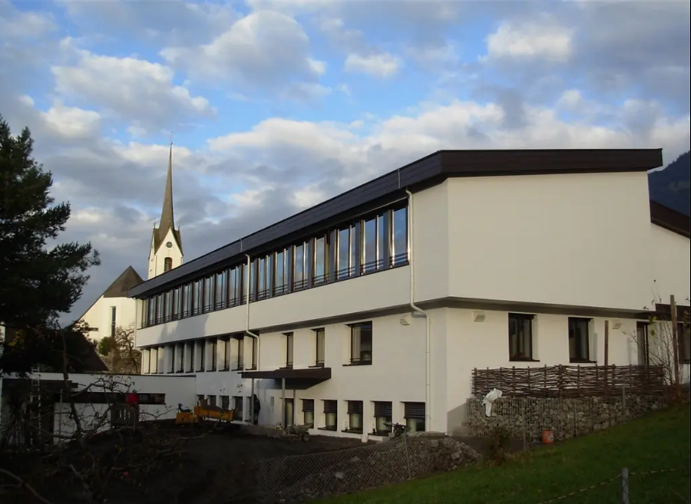
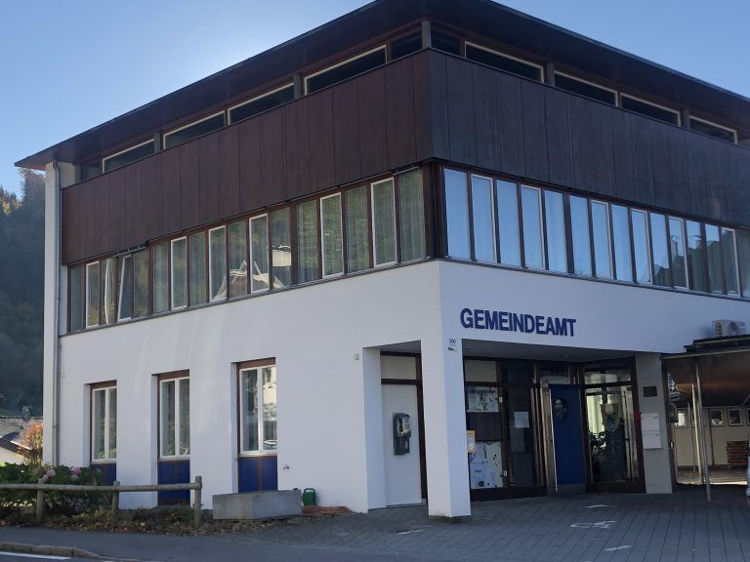
Vymezení rozsahu a příprava základů pro adaptaci v obou měřítkách
Fáze 1: Zahájení
Praktický příklad: Výběr městské oblasti a budov. Identifikace stakeholderů.
Identifikace stakeholderů ve Schnifisu:
Občané
Členové hasičského sboru
Farmáři
Zástupci městské správy
Urbanisté a architekti
Správci energií
Základní škola ve Schnifisu
Příklad pilotního projektu ve Schnifisu, Rakousko
Obecní úřad ve Schnifisu

Slide 11
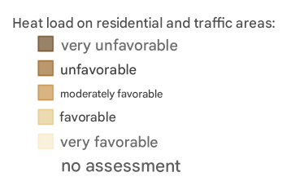
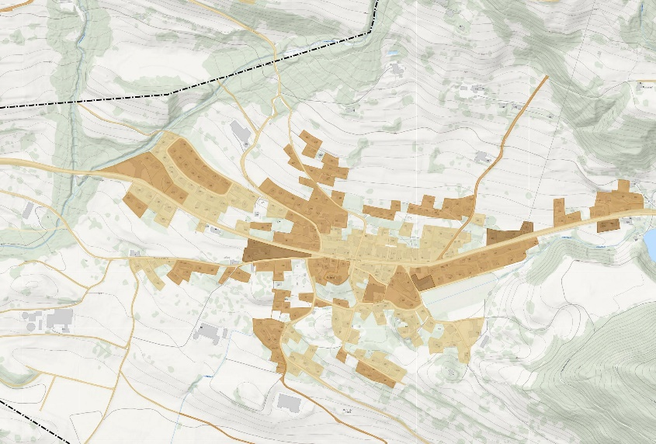
Vymezení rozsahu a příprava základů pro adaptaci v obou měřítkách
Fáze 1: Zahájení
Praktický příklad:
Sběr kvalitativních a kvantitativních podkladů.
Současné zranitelnosti ve Schnifisu:
Blízkost záplavového území
Sucho v lesních a zemědělských oblastech
Efekt městského tepelného ostrova
Nedostatek financí
Nedostatek prostoru pro odvedení záplavové vody
Rostoucí bytová výstavba
Mapa zobrazující silné fyzické zatížení způsobené tepelnou zátěží v oblasti Schnifis

Slide 12
Vymezení rozsahu a příprava základů pro adaptaci v obou měřítkách
Fáze 1: Zahájení
Kontrolní otázka:
Když zahajujete adaptační proces pro budovy, koho byste měli nejprve zapojit a proč?
Urbanista
Výzkumník
Architekt
Správce energií
Obecní zastupitelé
Developer
ADMINISTRÁTOR
VLASTNÍK
HODNOTITEL
Notes:
Answer:
Building owner / property manager → decision-making authority
Occupants / tenants → provide insights into comfort and daily issues
Municipal representatives → align with regulations and incentives
Technical experts (architects, energy managers) → provide assessment expertise

Slide 13

Vymezení rozsahu a příprava základů pro adaptaci v obou měřítkách
Fáze 2: Příprava
Cíl: Sběr vstupních informací pro vypracování adaptačního konceptu.
Hlavní úkoly:
Identifikovat klimatické hrozby a dopady:
-Intenzivní srážky, záplavy, extrémní teploty, sucha, bouřky, lesní požáry, sesuvy půdy.
Identifikovat klíčové oblasti exponované/zranitelné vůči hrozbám:
-Budovy, doprava, energetika, voda, odpad, zdravotnictví, životní prostředí, ICT, ekonomika atd.
Kontextualizovat metodiky RBE - RBTool a RNTool:
-Zvolit kritéria (expozice a zranitelnost)
- Stanovit referenční hodnoty (0 = optimální, 1 = kritické)
– Vypočítat hodnotu

Slide 14

Vymezení rozsahu a příprava základů pro adaptaci v obou měřítkách
Fáze 2: Příprava
Identifikace zdrojů dat:
Městské / regionální úřady (územní plánování, mobilita, energetika atd.)
Veřejné instituce, poskytovatelé služeb, statistické úřady
Majitelé/nájemci budov, certifikáty (např. energetická náročnost)
Databáze, GIS, otevřené zdroje, terénní šetření
Participativní metody:
Účast stakeholderů je klíčová pro kontextualizaci nástroje
Společně definovat kritéria a priority prostřednictvím průzkumů, dotazníků a workshopů
Notes:
Should I add examples from Schnifis? Should I translate it to english?

Slide 15












Vymezení rozsahu a příprava základů pro adaptaci v obou měřítkách
Fáze 2: Příprava
Struktura nástroje RBTool – Makro kategorie
Klíčové části budovy (podle AD2.2 RBTool) jsou:
Základy
Ventilační systém
Krajinářské úpravy / úprava okolí budovy
Nosný konstrukční systém
Sanitární Systém
Obyvatelé
Další systémy
Lokalita
Nenosné prvky
Energetický systém
Komunita
Inženýrské sítě

Slide 16

Vymezení rozsahu a příprava základů pro adaptaci v obou měřítkách
Fáze 2: Příprava
Struktura nástroje RNTool – Makro kategorie
Klíčové oblasti (podle AD2.3 RNTool) jsou:
Budovy (intenzivní srážky, záplavy, extrémní teploty, bouřky, sesuvy půdy)
Voda (intenzivní srážky, záplavy, sucho)
Složky záchranného systému(intenzivní srážky, záplavy, extrémní teploty, sucho, bouřky, lesní požáry, sesuvy půdy)
Energetika (intenzivní srážky, extrémní teploty, bouřky)
Životní prostředí a biodiverzita (extrémní teploty, sucho)
Turismus (intenzivní srážky, extrémní teploty, sesuvy půdy)
Doprava (intenzivní srážky, záplavy, extrémní teploty, bouřky, lesní požáry, sesuvy půdy)
Zdravotnictví (intenzivní srážky, záplavy, extrémní teploty, sucho, bouřky)

Slide 17


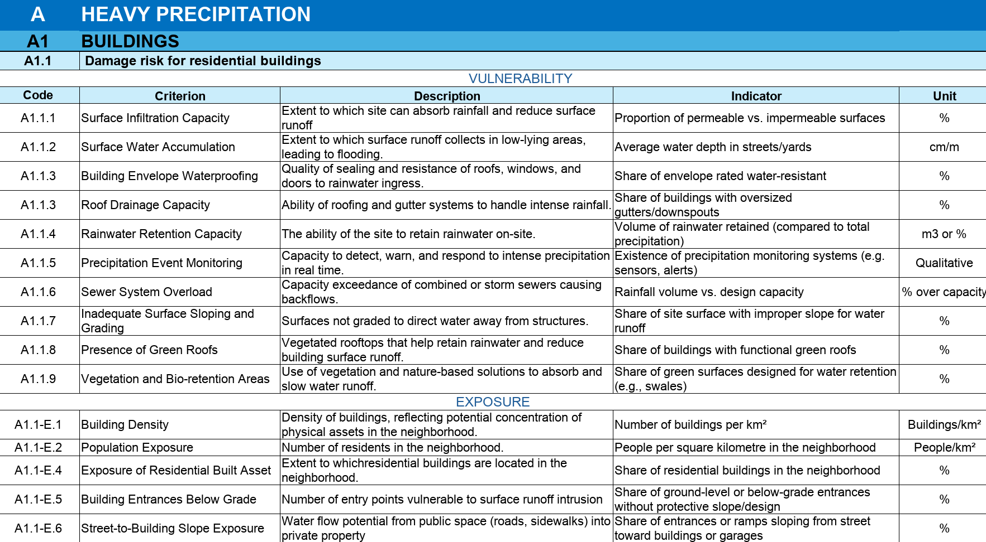


Vymezení rozsahu a příprava základů pro adaptaci v obou měřítkách
Fáze 2: Příprava
Praktický příklad nástroje RNTool.
Identifikace klimatických hrozeb, klíčových oblastí na úrovni čtvrtí a dotčených kritérií v oblasti Schnifis
INTENZIVNÍ SRÁŽKY
ZÁPLAVY
EXTRÉMNÍ
TEPLOTY
SUCHO
BOUŘKY
LESNÍ POŽÁRY
SESUVY PůDY
BIOLOGICKÉ NEBEZPEČÍ

Slide 18
Vymezení rozsahu a příprava základů pro adaptaci v obou měřítkách
Fáze 2: Příprava
Kontrolní otázka:
Jaké typy zdrojů dat se obvykle používají pro shromažďování informací o hrozbách, expozici a zranitelnosti?

Slide 19
Analýza současného stavu a identifikace klíčových slabin městských oblastí a budov pro adaptaci
Fáze 3: Analýza
Cíl: Analyzovat současný stav a úroveň adaptace budov a čtvrtí za účelem identifikace rizik a stanovení výchozího bodu pro budoucí cíle
Hlavní úkoly:
Hodnocení současného stavu
-Každé kritérium budovy/čtvrti (sousedství) je hodnoceno vůči referenčním hodnotám stanoveným ve fázi 2. Hodnoty ukazatelů jsou normalizovány pro výpočet úrovně rizika.
Přiřazení váhy (prioritizace) a řazení
-Kritéria jsou následně váhována, což je strategický krok v gesci obce, především technického koordinátora. Výkonnostní/rizikové skóre ukazuje, zda prvky fungují dobře, nebo vyžadují pozornost.
-Odborníci prioritizují kritéria, aby zdůraznili nejkritičtější slabiny.
Identifikace slabých míst
-Slabá místa jsou prioritizována na základě porovnání skóre s referenčními hodnotami.
-Zahrnuje jak kvantitativní data z RBTool/RNTool, tak kvalitativní vstupy od uživatelů (průzkumy/workshopy).
-Odhaluje zranitelnosti stavebních prvků, systémů v budovách a jejich funkčnosti.

Slide 20
Analýza současného stavu a identifikace klíčových slabin městských oblastí a budov pro adaptaci
Silné stránky |  | Slabé stránky
-Strategická lokalita pro koordinaci záchranných akcí - Přírodní oblasti tlumí dopady změny klimatu -Nízké znečištění podporuje veřejné zdraví -Kvalifikovaná populace napomáhá adaptaci -Kvalitní zdravotnická zařízení pro reakci v krizových situacích | -Vzdělávací a kooperativní centra pro sdílení znalostí -Solidní infrastruktura (voda, zdraví.vzdělání) -Tolerantní angažovaná komunita -Diverzifikovaná ekonomika snižuje koncentraci rizik -Lokální identita (“Hue”) napomáhá sociální kohezi | -Pomalý městský růst zpomaluje adaptaci -Zastaralá infrastruktura (kanalizace, odpad) -Omezené lokální zdroje pro modernizaci -Zastavěná příroda snižuje ochranné pásy -Nízké povědomí o klimatických hrozbách -Komplikovaná samospráva zpomaluje akceschopnost | -Slabá ochrana životního prostředí -Nevyužité kapacity veřejných a přírodních ploch -Vysoká míra nezaměstnanosti snižuje adaptabilitu -Nedostatečná infrastruktura pro veřejnou bezpečnost
Příležitosti |  | Hrozby
-Financování/podpora projektů resilience -Školení v oblasti zdravotnictví a ekologických/zelených sektorů -Rozvíjet se jako centrum zdravotního a odolnostního turismu -Na přírodě založená řešení pro adaptaci | -Začlenit odolnost do plánů ochrany kulturního dědictví -Podporovat turistické segmenty s nízkým dopadem na životní prostředí -Veřejně-soukromá partnerství pro modernizaci -využít značku „Hue“ pro zvýšení povědomí a získání finančních prostředků | -Klimatické hrozby (záplavy, horko, bouře) -Vysoká expozice vůči přírodním hrozbám -Ztráta kulturního dědictví nebo ekosystémů snižuje ochranné pásy -Regionální soupeření o zdroje -Globalizace oslabuje lokální systémy | -Neregulovaný růst zvyšuje expozici -Zkrácení turistické sezóny kvůli změnám počasí -Fragmentovaná geografie ztěžuje reakci -Růst může být v rozporu s cíli resilience
Fáze 3: Analýza
Shrnující zpráva a SWOT analýza
Shrnuje hlavní zjištění a klíčové slabiny na úrovni budov
Poskytuje doporučení pro řešení slabin v následujících fázích
SWOT analýza propojující silné stránky, slabé stránky, příležitosti a hrozby, umožňující také vzájemné propojení mezi kategoriemi
Participativní metody:
Zpětná vazba od uživatelů, odborné znalosti a workshopy doplňují kvantitativní hodnocení.

Slide 21
Analýza současného stavu a identifikace klíčových slabin městských oblastí a budov pro adaptaci
Fáze 3: Analýza
Kontrolní otázka:
Jaké informace by měla poskytovat shrnující zpráva, aby pomohla formovat budoucí adaptační strategie?
Notes:
Answer:
A diagnosis report should summarize the current state of neighbourhoods and buildings, highlight key strengths and weaknesses, identify vulnerabilities, and include recommendations for action. It often incorporates a SWOT analysis and stakeholder input to guide evidence-based adaptation strategies.

Slide 22
Analýza současného stavu a identifikace klíčových slabin městských oblastí a budov
Fáze 4: Stanovení strategie
Cíl: Definovat rámcové podmínky pro návrh adaptace stanovením cílů a identifikací omezení. V této fázi jsou výsledky analýzy převedeny do jasných cílů.
Hlavní úkoly:
Stanovení adaptačních cílů::
-Stanovit jasné, měřitelné cíle pro adaptaci budov před plánováním scénářů. K nastavení cílového skóre pro každé hodnoticí kritérium použít RBTool a RNTool
-Cíle musí být SMART(Specific, Measurable, Attainable, Relevant, Time-bound): konkrétní, měřitelné, dosažitelné, relevantní, časově ohraničené
-Cíle jsou vzájemně propojené; opatření mohou současně řešit více hrozeb (např. zelené střechy snižují riziko záplav i tepelné zátěže)
Identifikovat omezení:
Omezení musí být identifikována a hodnocena individuálně pro každý objekt, aby bylo možné navrhnout proveditelná adaptační opatření. Jejich včasné rozpoznání zpředchází nevyhovujícím zásahům.

Slide 23

Analýza současného stavu a identifikace klíčových slabin městských oblastí a budov pro adaptaci
Fáze 4: Stanovení strategie
Možná omezení a restrikce, která je třeba zohlednit:
Právní omezení (např. stavební předpisy, ochrana kulturního dědictví)
Technická omezení (např. systémy budovy, architektura)
Finanční omezení (např. investiční náklady, návratnost investice)
Environmentální omezení (např. klimatické podmínky, urbanistická morfologie)
Omezení vyplývající z podnětů zúčastněných stran
Participativní metody:
Participativní workshopy jsou vysoce doporučovány.
Zainteresované strany mohou pomoci ověřit cíle, omezení a restrikce
Notes:
Should we mention the PGS workshops?

Slide 24
Analýza současného stavu a identifikace klíčových slabin městských oblastí a budov pro adaptaci
Fáze 4: Stanovení strategie
Kontrolní otázka:
Jak byste definovali realistické adaptační cíle jak na úrovni budov tak na úrovni městských částí (sousedství) a jaký typ omezení může ohrozit jejich implementaci?
Notes:
Answer:
At the building scale, realistic adaptation targets might include measures such as:
Increasing the share of buildings with green roofs to improve water retention.
Ensuring oversized gutters and downspouts for better drainage.
Reducing the number of below-grade entrances without protective features.
At the urban scale, targets may focus on:
Increasing surface infiltration capacity by expanding permeable areas.
Improving district-wide drainage systems.
Enhancing urban cooling through tree planting and green corridors.
Constraints that may limit these targets include:
Legal: building codes, cultural heritage rules, protected zones.
Technical: structural load capacity, outdated infrastructure, soil conditions.
Financial: affordability for residents, availability of subsidies, ROI concerns.
Environmental: topography, groundwater levels, microclimate.
Stakeholder-based: acceptance by residents, ownership models, competing land uses.

Slide 25
Tvorba a posuzování různých scénářů adaptace budov a čtvrtí
Fáze 4: Stanovení strategie
Cíl: Vypracovat soubor odlišných, proveditelných adaptačních scénářů, z nichž každý splňuje stanovené výkonnostní cíle.
Hlavní úkoly:
Vypracovat adaptační scénáře kombinací tvrdých (technologických, stavebních) a měkkých (politických, vzdělávacích) opatření do ucelených balíčků.
Rozlišit scénáře tak, aby bylo možné provést smysluplné srovnání v rozhodovací fázi.
Provést výběr opatření. Vycházejte ze slabých stránek identifikovaných v analytické fázi; odfiltrujte opatření, jejichž realizace je omezena kvůli právním, technickým nebo kontextovým skutečnostem.
Ohodnotit opatření posouzením jejich přínosu k naplnění cílů, zohlednit synergie a vzájemné závislosti mezi úrovní budov a čtvrtí (např. energetické a vodní systémy).
Iteraktivní zpřesňování. Využití RBTool/RNTool a Simulation Hub na platformě SuPeRBE k testování a úpravám balíčků opatření, dokud nebudou splněny výkonnostní cíle.

Slide 26

Tvorba a posuzování různých scénářů adaptace budov a čtvrtí.
Fáze 5: Adaptační scénáře
Klíčové aspekty při tvorbě scénářů:
Integrovaný přístup: Podporovat mezisektorové inovace, efektivní využívání zdrojů a dlouhodobou odolnost.
Finanční mechanismy: Zajistit proveditelnost prostřednictvím posouzení dotací, půjček, záruk za půjčky, energeticky výkonnostního kontraktování (ESCO), daňových pobídek…
Účast stakeholderů: organizace participativního workshopu pro sběr podnětů od obyvatel, nájemců a dalších zúčastněných stran; jejich očekávání a priority integrovat do návrhu scénářů.

Slide 27
Tvorba a posuzování různých scénářů adaptace budov a čtvrtí.
Fáze 5: Adaptační scénáře
Kontrolní otázka:
Proč je důležité vypracovat více odlišných adaptačních scénářů místo jen jednoho?
Notes:
Answer:
Enables comparison of cost, performance, and timeframe
Offers flexibility if one scenario is blocked (legal, technical, financial issues)
Encourages creativity and innovation (hard vs. soft measures)
Strengthens stakeholder participation by offering alternatives

Slide 28
Výběr optimálního adaptačního scénáře s využitím hodnotících skóre, podnětů zúčastněných stran a kvalitativních kritérií
Fáze 6: Rozhodovací proces
Cíl: Vyberte optimální adaptační scénář na základě výkonnosti, hospodárnosti, časového rámce a vedlejších přínosů mezi scénáři vypracovanými ve Fázi 5.
Hlavní úkoly:
Hodnocení scénářů:
-Ohodnoťte opatření pomocí RBTool a RNTool.
-Aktualizujte a vypočítejte výkonnostní skóre pomocí simulovaných hodnot indikátorů z platformy SuPeRBE.
-Porovnejte jednotlivé scénáře.
Řazení scénářů:
-Přiřazení vah (město vs. budovy) pro výpočet celkové hodnoty rizika/výkonnosti každého scénáře.
-Zohledněte celkovou hodnotu rizika, náklady, časový rámec a synergické efekty.
-Vypočítejte Skóre efektivity adaptace (riziko × nákladový faktor).

Slide 29
Výběr optimálního adaptačního scénáře s využitím hodnotících skóre, podnětů zúčastněných stran a kvalitativních kritérií
Fáze 6: Rozhodovací proces
Klíčové prvky při rozhodování:
Nástroje a metodiky:
-RBTool → pro kvantitativní hodnocení adaptace.
-Simulation Hub platformy SuPeRBE → pro výpočet aktualizovaných hodnot indikátorů.
Vypočítané parametry:
- Celková hodnota rizika → vážený součet skóre z RBTool
Rozhodovací parametry:
- Synergické efekty → doplňkové přínosy napříč riziky a sektory
- Časový horizont → krátkodobý, střednědobý, dlouhodobý
- Finanční mechanismy a nesimulované aspekty → zohledněny kvalitativně
- Náklady → nízké € (faktor 1,0), střední €€ (faktor 1,1), vysoké €€€ (faktor 1,2)
Zapojení, transparentnost a inkluze:
- Zpětná vazba získaná od obyvatel, uživatelů a zúčastněných stran před konečným rozhodnutím.

Slide 30
Výběr optimálního adaptačního scénáře s využitím hodnotících skóre, podnětů zúčastněných stran a kvalitativních kritérií
Fáze 6: Rozhodovací proces
Praktický příklad.
Aplikace rozhodovacích parametrů na jednotlivé scénáře (synergické efekty, časový horizont a náklady).
Scénáře | Skóre scénáře | Synergický efekt | Časový horizont | Odhadované náklady
Scénář 1 | 0,31 | Střední | Střední | €€
Scénář 2 | 0,4 | Nízký | Dlouhý | €€€
Scénář 3 | 0,2 | Vysoký | Krátký | €

Slide 31
Výběr optimálního adaptačního scénáře s využitím hodnotících skóre, podnětů zúčastněných stran a kvalitativních kritérií
Fáze 6: Rozhodovací proces
Praktický příklad.
Výpočet hodnoty hodnocení/efektivity pro každý scénář.
Vzorec: Skóre efektivity = Hodnota rizika × Nákladový faktor
Intenzivní srážky
Scénáře | Celková hodnota rizika/výkonnosti | Odhadované náklady | Nákladový faktor | Skóre efektivity adaptace
Scénář 1 | 0,31 | €€ | 1,1 | 0,34
Scénář 2 | 0,4 | €€€ | 1,2 | 0,48
Scénář 3 | 0,2 | € | 1,0 | 0,2
NEJLEPŠÍ
Nižší skóre efektivity = lepší

Slide 32
Výběr optimálního adaptačního scénáře s využitím hodnotících skóre, podnětů zúčastněných stran a kvalitativních kritérií
Fáze 6: Rozhodovací proces
Kontrolní otázka:
Pokud dva scénáře vykazují podobnou výkonnost podle RBTool, kterými dalšími faktory byste se při rozhodování řídili?
Notes:
Answer:
Cost: Which scenario is more affordable or has stronger financing options?
Timeframe: Which can be implemented faster or with less disruption?
Synergies: Which offers more co-benefits (e.g., green roofs = flood + heat reduction)?
Stakeholder acceptance: Which is more supported by building users/owners?

Slide 33
Vypracování a strukturování integrovaného adaptačního konceptu s plány implementace a monitoringu
Fáze 7: Adaptační koncept
Cíl: Poskytnout podrobný adaptační koncept seřazený chronologicky, který definuje opatření a vytváří pevný základ pro efektivní plánování adaptace na klima.
Hlavní úkoly:
Identifikovat a popsat opatření pro vybraný scénář.
Seskupit potřebné zásahy podle problémů na úrovni budov, sladěných s kategoriemi RBTool a RNTool, například:
-Stavební bezpečnost, energetická účinnost, hospodaření s vodou, tepelný komfort, bezpečnost a pohodlí uživatelů.
Nastínit klíčové informace požadované pro každé opatření (podrobnosti na následujícím snímku).
Seřadit opatření chronologicky. Upřednostněte opatření pro efektivní a účinnou adaptaci.
Vytvořit základ pro budoucí integrované plánování a adaptační projekty.

Slide 34

Vypracování a strukturování integrovaného adaptačního konceptu s plány implementace a monitoringu
Fáze 7: Adaptační koncept
Kontrolní otázka:
Jak byste chronologicky uspořádali opatření na úrovni budov i městské oblasti v rámci adaptačního konceptu tak, aby byla zajištěna efektivita, proveditelnost a integrace se širším městským plánováním?

Slide 35

Vypracování a strukturování integrovaného adaptačního konceptu s plány implementace a monitoringu
Fáze 8: Implementace a monitoring
Cíl: Zajistit efektivní a adaptivní realizaci opatření pro adaptaci na klima na úrovni budov a čtvrtí (sousedství) prostřednictvím průběžného monitoringu, zapojení zúčastněných stran a iteraktivní zpětné vazby.
Hlavní úkoly:
Zavést projektově specifický systém pro sledování pokroku a výkonnosti během realizace/stavby a užívání.
Vypracovat měřitelné ukazatele specifické pro projekt a adaptační řešení; sledovat je prostřednictvím platformy SuPeRBE.
Shromažďovat a analyzovat data za účelem vyhodnocení výkonnosti vůči cílům projektu, místnímu vývoji a regionálním politikám.
Zapojit zúčastněné strany do informovaného rozhodování pomocí deskriptivní analýzy.
Upravovat opatření na základě výsledků monitoringu a zpětné vazby od zúčastněných stran s cílem zajistit neustálé zlepšování a dlouhodobou udržitelnost.

Slide 36
Vypracování a strukturování integrovaného adaptačního konceptu s plány implementace a monitoringu
Fáze 8: Implementace a monitoring
Iteraktivní proces a klíčová hlediska:
Iteraktivní proces se skládá z nepřetržitého opakování implementace → monitorování → hodnocení → úpravy, který zajišťuje, že se projekt přizpůsobuje novým datům, zpětné vazbě od zúčastněných stran a měnícím se podmínkám.
Tento přístup zajišťuje adaptabilitu, transparentnost a sladění s cíli adaptace na klima.
Klíčové oblasti jsou:
  Důsledky rizik a jejich zmírnění,
  Potřeby a role zúčastněných stran
  Časový rámec a odpovědnosti

Slide 37
Vypracování a strukturování integrovaného adaptačního konceptu s plány implementace a monitoringu
Fáze 8: Implementace a monitoring
Kontrolní otázka:
Které ukazatele výkonnosti byste sledovali, abyste ověřili, zda adaptační opatření na úrovni budov a čtvrtí (sousedství) fungují podle očekávání?

Slide 38
Vypracování a strukturování integrovaného adaptačního konceptu s plány implementace a monitoringu
Rámec SuPeRBE
Iteraktivní proces:
1.Zahájení
2.Příprava
3.Analýza
4.Stanovení strategie
5.Adaptační scénáře
6.Rozhodovací proces
7.Adaptační koncept
8.Implementace & Monitoring
Výběr městské části a budov/y
Identifikace klimatických rizik
Zhodnocení současného stavu
Stanovení cílů
Vývoj scénářů
Zhodnocení scénářů
Vymezení konceptu
Iterativní Proces
Výběr expertního týmu
Identifikace klíčových městských sektorů
Identifikace slabostí
Identifikace omezení a restrikcí
Výběr intervencí
Proces hodnocení/přiřazení priorit
Sběr dat
Kontextualizace RNTool a RBTool
Shrnující zpráva a SWOT Analýza
Participativní metody
Mechanismy financování
Výběr vhodných scénářů
Identifikace zúčastněných stran (stakeholderů)
Identifikace zdrojů dat
Participativní metody
Participativní metody
Participativní metody
Participativní metody
Participativní metody

